Slide 1


Capstone Tropezon News
“Tropezón evolucionar un simple diario a un apoyo comunitario donde cada vecino se sienta identificado y tenga voz para sus propias noticias”

Slide 2
Contenidos
01
02
03
04
05
06
07
08
09
10
Equipo de Trabajo
Contexto del Caso
Alcance y Beneficios Esperados
Metodología Utilizada
Cronograma
Propuesta Técnica y Modelo de Datos
Leyes y ISO
Modelos y Diagramas
Evidencias y Resultados
Retrospectiva y Proyecciones

Slide 3
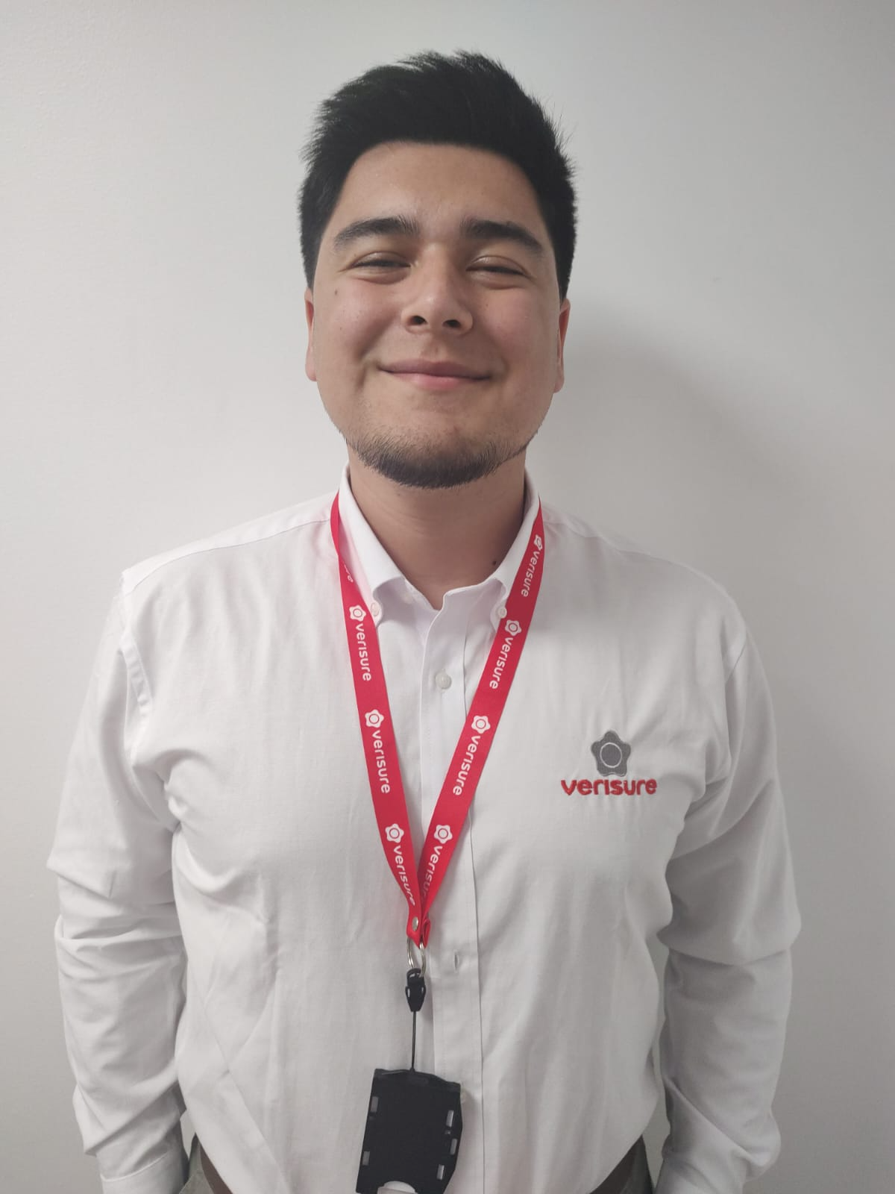
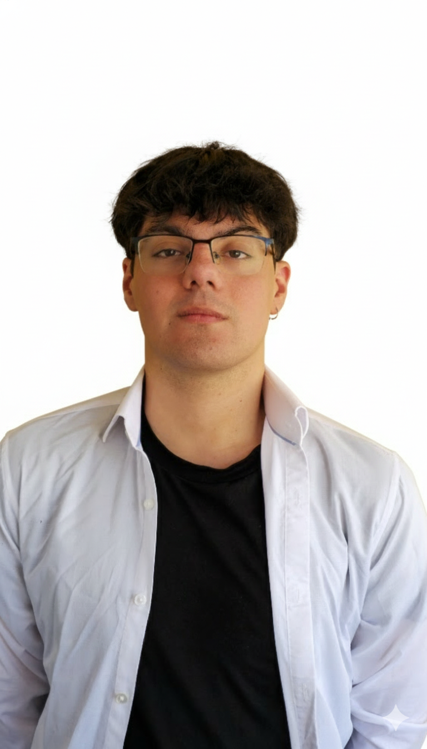
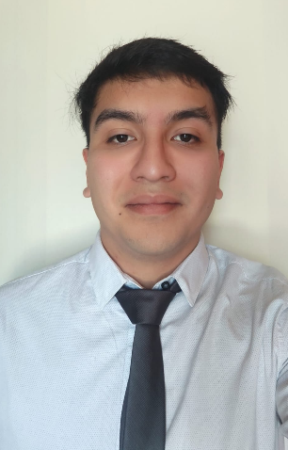
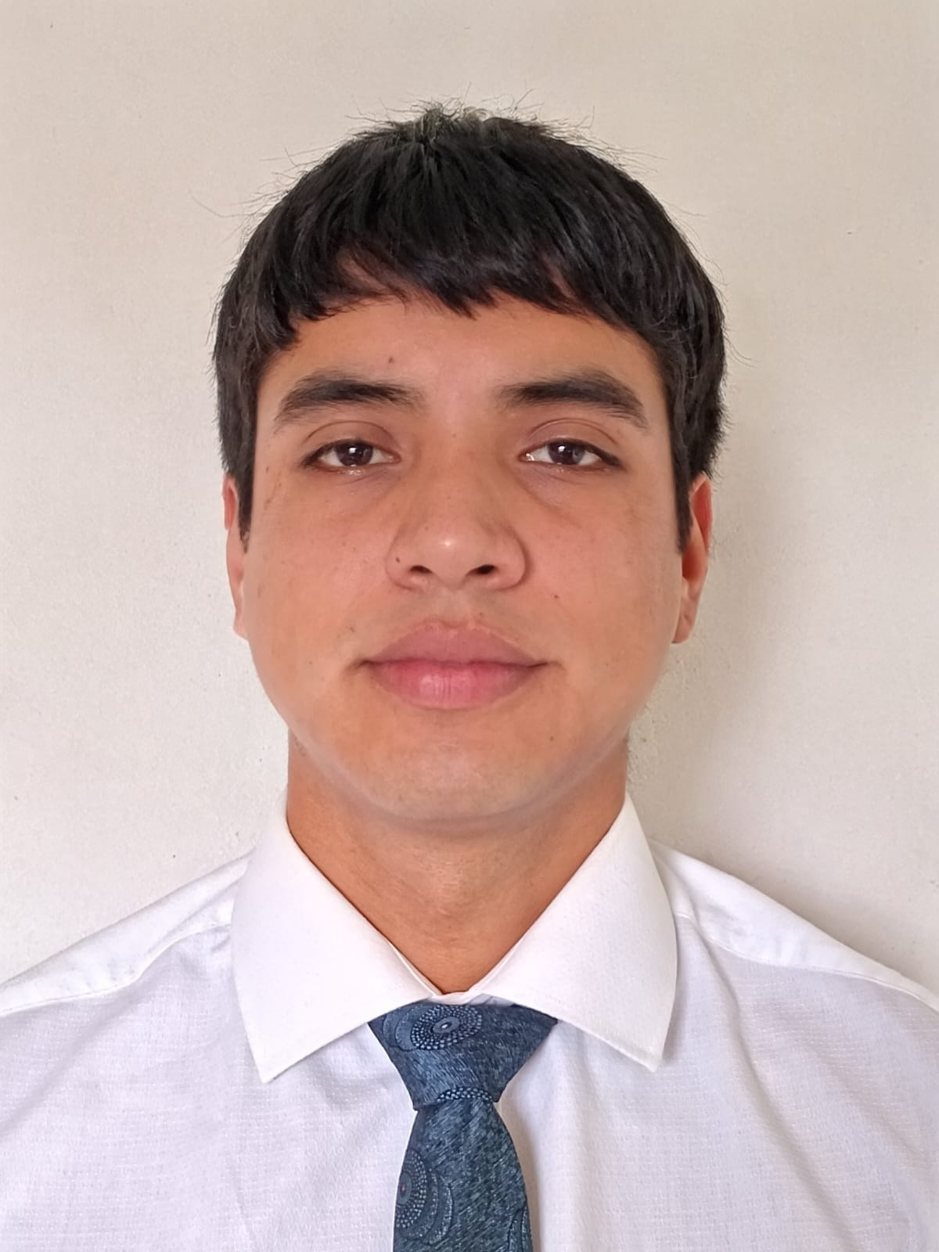
Integrantes Del Proyecto
Martin Ignacio Diaz Estrada Prac. People Analytics Verisure
Amir Awad Prac. Desarrollador web frontend / backend DigiPlus
Gabriel Hernan Galvez Silva Prac. Soporte ti y desarrollador web TEXPRO-
Jose Jimenez Practicante Supply Chain
Subgerencia Supply Chain APV & Cat
Latam Airlines

Slide 4
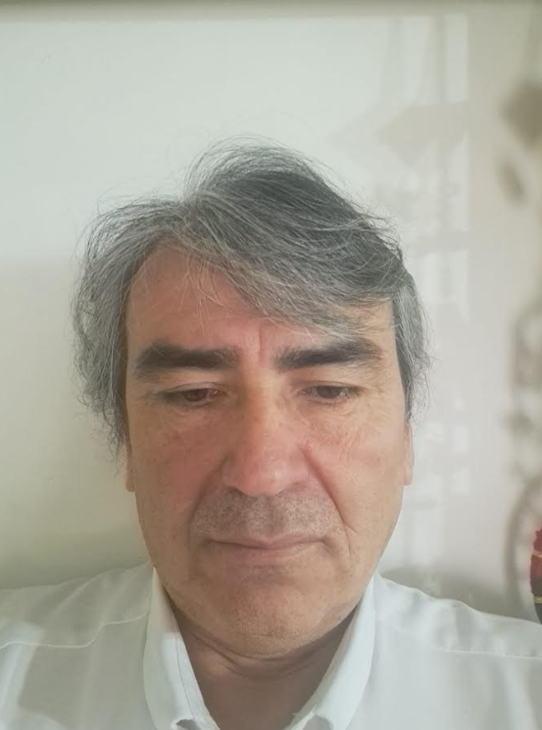
¿Que Es Tropezón?
Medio De comunicación de comunas de Pudahuel, Cerro Navia y comunas Aledañas.
18 Años de Actividad.
50.000 Seguidores en redes sociales y más de 100.000 Visualizaciones de noticias
¿Qué Problemática Tiene Tropezón?
Actual proceso de recepción y publicación de noticias se genera de forma manual generando un alto retraso en el proceso de analizar noticias, prepararlas y publicarlas. Tiempo por publicación de noticia 30 - 40 minutos.
Estética Visual Poco Atractiva y poca interacción con las noticias. Estética básica sin estructura basada en importancia ni interés visual por parte de los visitantes
Ningún sistema de optimización de contenido y de SEO para la página ni sistemas de Interacción con los clientes que consumen su medio. Ningún sistema de palabras claves para aumentar posicionamiento o visualización de noticias
Ningún método de monetización generada gracias a la página web generando una gran carga económica para el dueño del medio de comunicación Monetización generada por las noticias publicadas en Facebook ronda los 2-14 CLP. Generando una nula ganancia para el medio
“Buscamos que tropezón sea algo más que un diario que la gente lea, queremos que sea un apoyo a la comunidad que si la señora del bazar tiene una noticia que contar que vea que somos el medio para que la cuente y que la gente se identifique”
Gabriel Riveros - Dueño diario Tropezon Frase recuperada de primera reunión presencial junto al equipo Tropezón y el equipo de trabajo.

Slide 5
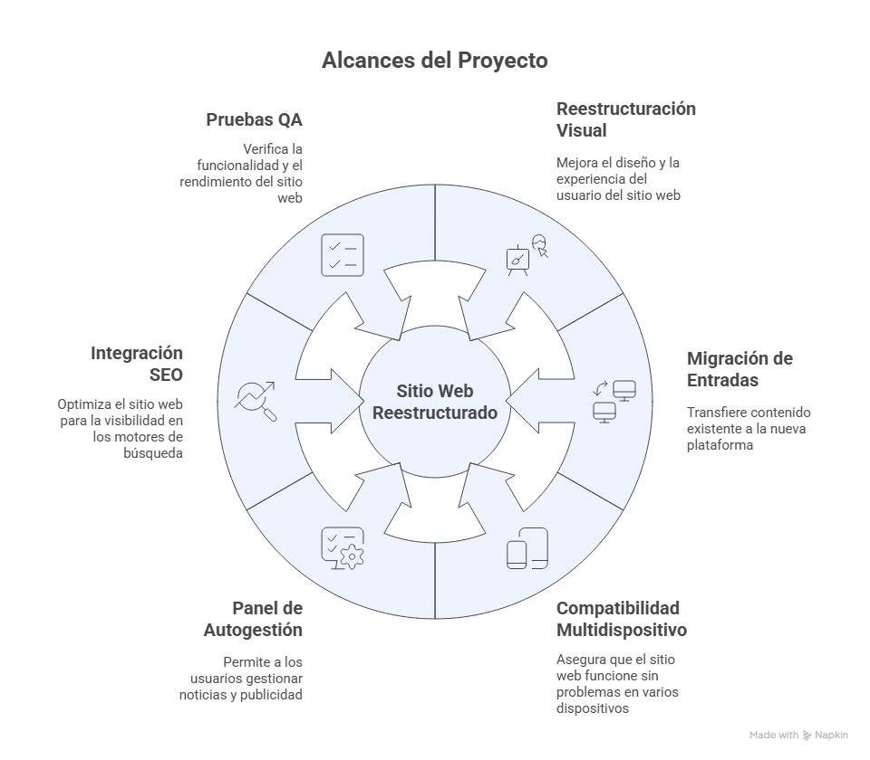

Alcances Del Proyecto
Resultados Esperados
Aumento de Interacción Usuario - Medio
Ganancia Monetaria
Aumento en Visualización y Visitas
Mejor Posicionamiento de la Página

Slide 6
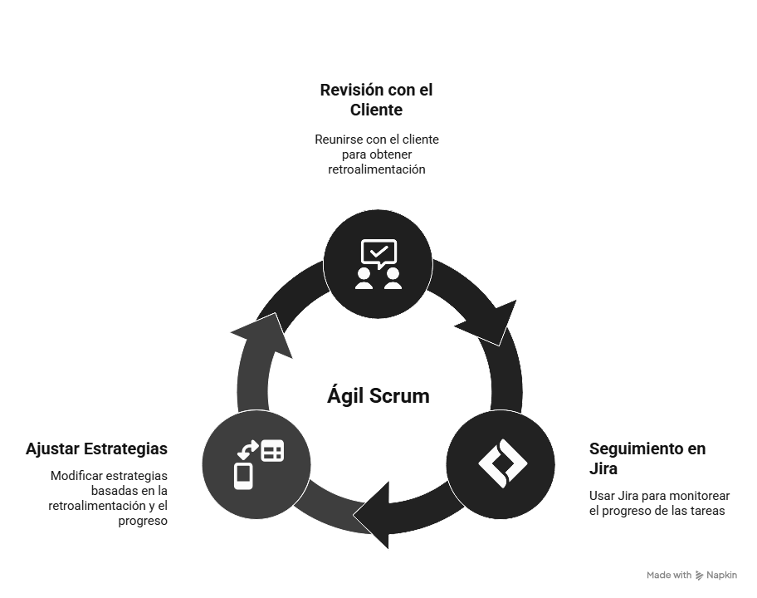
Metodología Utilizada

Slide 7
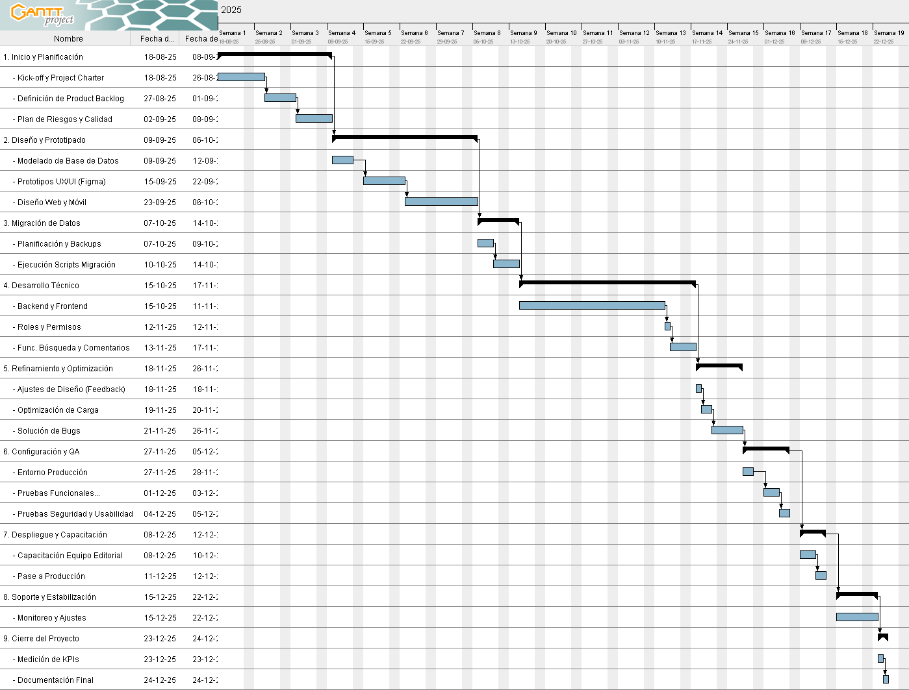
Cronograma para el desarrollo del proyecto

Slide 8










Tipología técnica
Se implementó una arquitectura híbrida y desacoplada: se usa WordPress para el portal público y una aplicación PHP a medida (independiente y segura) para los formularios y el panel de administración.
Sistema A: Portal Público (CMS)
Sistema B: App de Datos (A Medida)
tropezon.space
• Tecnología: WordPress + Elementor.
form.tropezon.space
• Función: Gestión de contenido público, noticias y diseño visual del diario.
• Tecnología: PHP Nativo, MySQL, Bootstrap 5.
• Función: Captura y gestión segura de datos sensibles (formularios y panel de admin).
• Base de Datos: Propia (`..._wp_2vdgb`).
• Base de Datos: Propia e independiente (`..._form_datos`).
Seguridad Mejorada
Rendimiento Superior
Mantenimiento Simple
Los datos sensibles (RUT, teléfonos) están en una base de datos **aislada**. Un ataque al WordPress público no expone la información privada del panel.
La App de formularios (PHP) es ultra-ligera. **No carga plugins** ni el motor pesado de WordPress, asegurando un envío de datos rápido y fiable.
Se pueden actualizar el CMS (WordPress) y la App (PHP) de forma **independiente**. Una actualización de plugin **nunca** "romperá" el panel de admin.

Slide 9
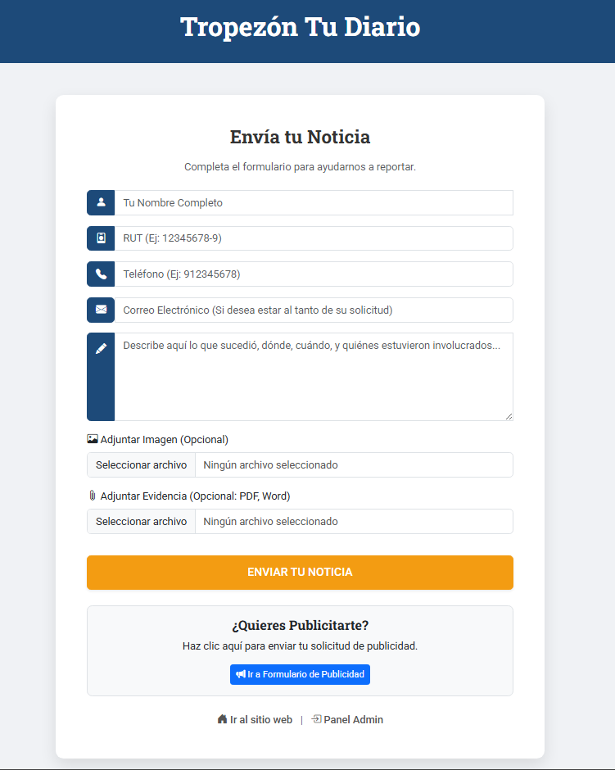
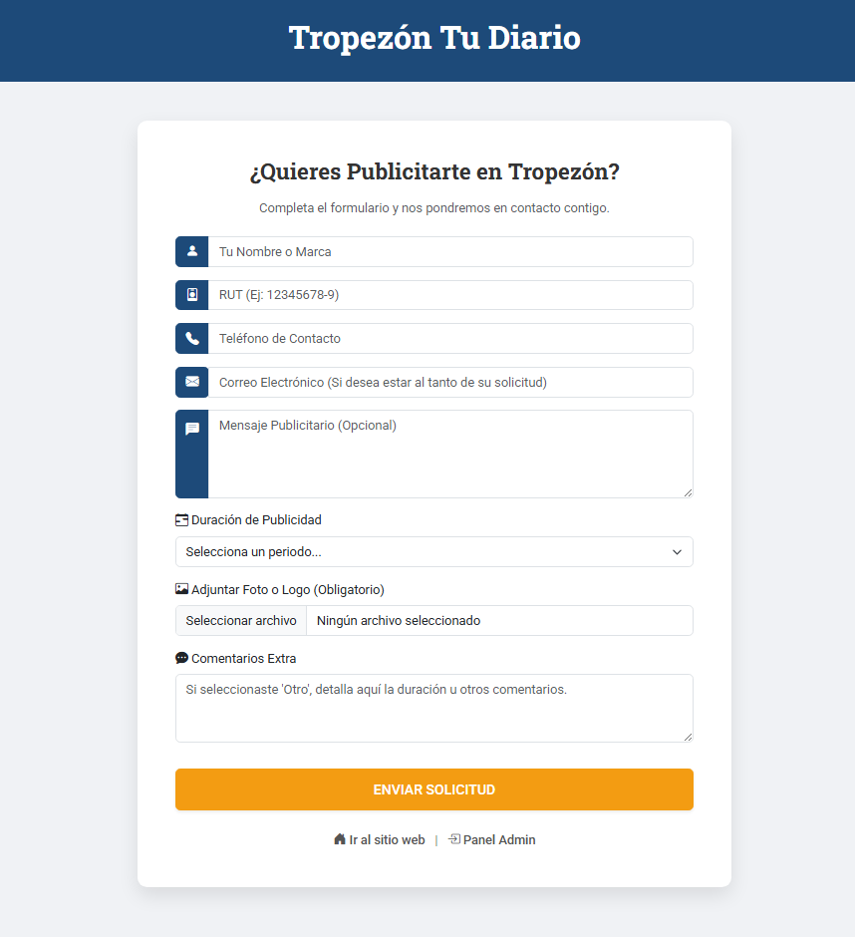
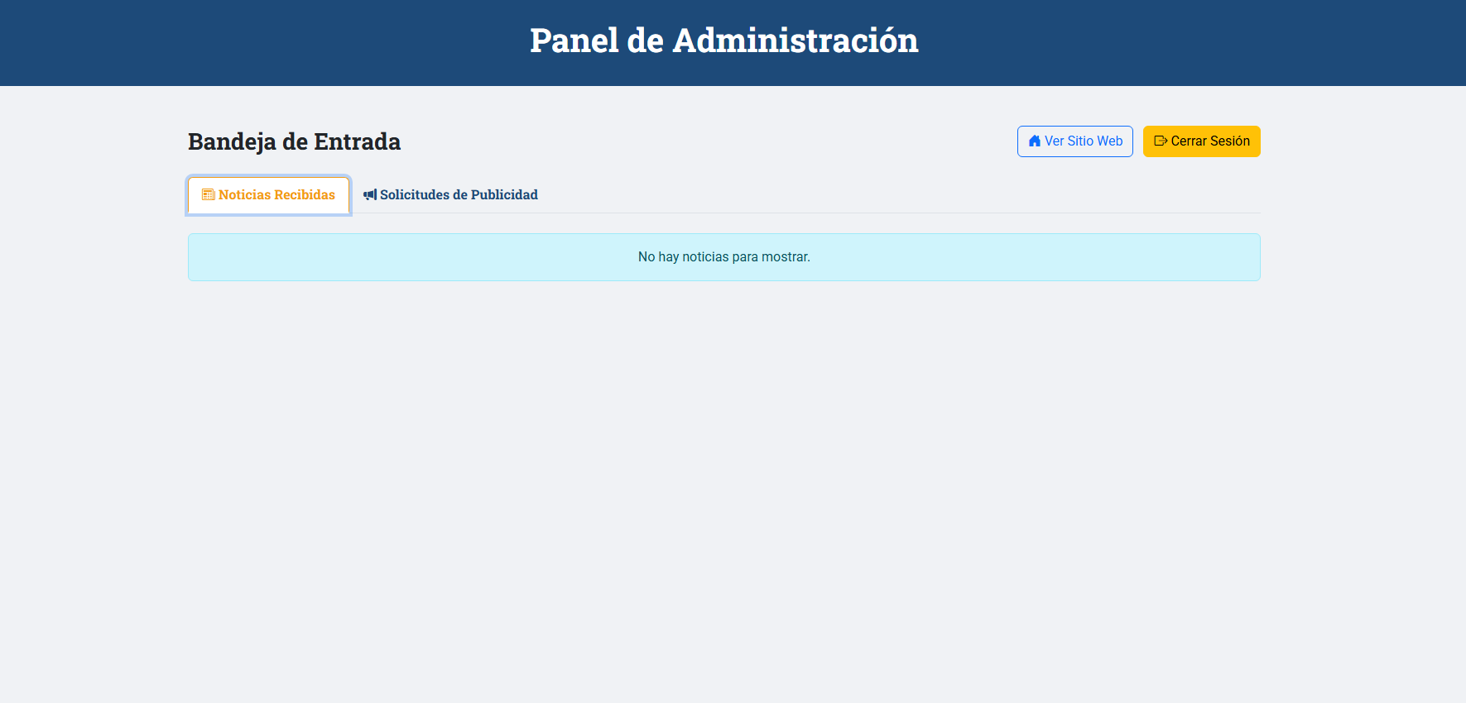
Formulario Noticia
Formulario Publicidad
Panel Administrativo
Funcion: Mejorar comunicación con cazanoticias
Funcion: Canal de autogestión para captación de nuevos anunciantes.
Funcion: Dashboard centralizado para la gestión y moderación de contenidos
Elementos Claves: -Validación de unicidad por RUT (Anti-duplicidad).
-Notificación correo sobre solicitud -Subida segura de evidencias (imágenes/documentos) con encriptación de nombres de archivo.
Elementos Claves:
-Validación de unicidad por RUT (Anti-duplicidad).
-Notificación correo sobre solicitud.
-Selector de duración de campaña.
-Validación flexible de contacto (Teléfono o Correo).
-Subida de material gráfico (Logos/Banners)
Elementos Claves:
-Sistema de autenticación seguro (Login).
-Gestión de estados (Aceptado/Rechazado) con notificación automática.
-Visualización por pestañas.
-Previsualización y descarga de evidencias.
Notes:
Sistema a noticia, sistema publicidad, panel

Slide 10


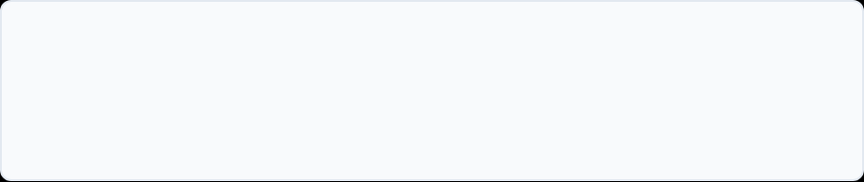



Base de datos (MySQL)
Se diseñó una base de datos MySQL centrada en la separación lógica, creando tablas independientes para Noticias (registros) y Solicitudes de Publicidad
Este enfoque es clave: simplifica la gestión de cada módulo y asegura que la aplicación pueda escalar a futuro sin complicaciones.
CAPA DE HOSTING (cPanel)
Tabla: `registros`
Tabla: `publicidad_solicitudes`
Almacena todas las noticias enviadas por los usuarios.
Gestiona las solicitudes de clientes para publicitar en el sitio.
CAPA DE DATOS (Servidor MySQL)
id (PK) INT
id (PK) INT
Base de Datos 1
Base de Datos 2
nombre VARCHAR
nombre_marca VARCHAR
zhwmxmyk_wp_2vdgb
zhwmxmyk_form_datos
rut VARCHAR
contacto telefono VARCHAR
(Datos de WordPress)
(Datos de la App PHP)
contacto telefono VARCHAR
contacto_email VARCHAR
correo VARCHAR (NULL)
duracion VARCHAR
noticia TEXT
ruta_imagen VARCHAR (NULL)
mensaje_publicitario TEXT (NULL)
ruta_evidencia VARCHAR (NULL)
ruta_foto VARCHAR (NULL)
fecha_registro TIMESTAMP
CAPA DE APLICACIÓN (Desacoplada)
fecha_solicitud TIMESTAMP
Sistema A: Portal Público
Sistema B: App de Datos
tropezon.space
form.tropezon.space
(WordPress + Elementor)
(PHP Nativo + Bootstrap)

Slide 11
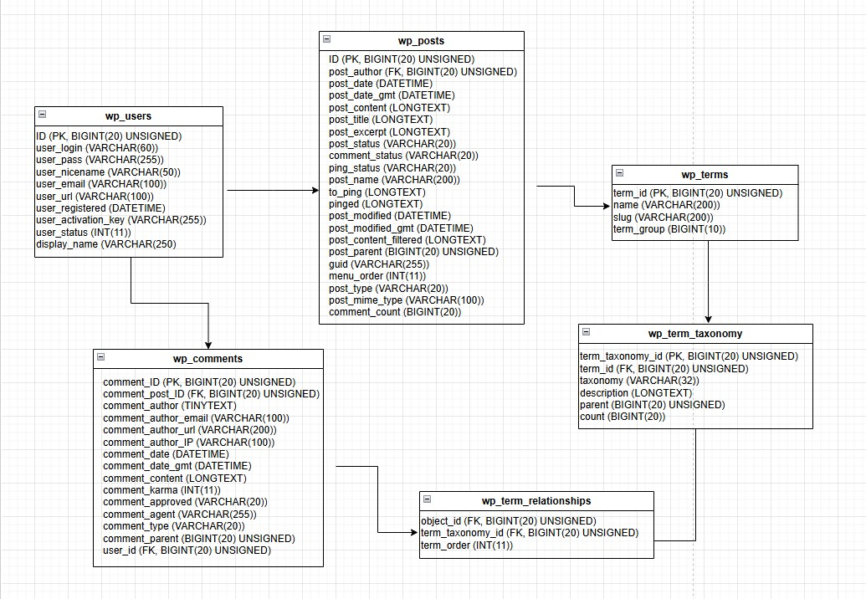
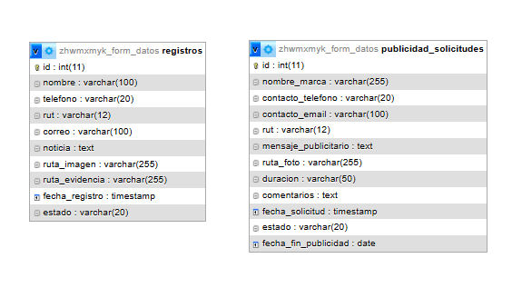
Diagrama BD MER

Slide 12






Stack de Tecnologías y Herramientas
El Portal Principal (tropezón.space) utiliza un stack probado de WordPress 6.8.2, Elementor 3.31.2 y MySQL 8.0.35, optimizado con Yoast SEO para la gestión de contenido.
paralelamente, la App de Formularios y el Panel Admin se desarrollaron como una solución a medida con PHP Nativo, HTML5/CSS3, Bootstrap 5 y JavaScript, garantizando una interfaz segura, rápida y responsive.
Toda la gestión del proyecto se realizó con Jira y GitHub, se integró Google Analytics para la analítica y se desplegó en un Hosting Compartido con Cpanel
Portal Principal (tropezon.space)
App de Formularios (form.tropezón.space)
Gestión y Soporte (General)
Integraciones Clave
WordPress 6.8.2 Elementor 3.31.2 MySQL 8.0.35 Yoast SEO
PHP (Nativo) HTML5 / CSS3 Bootstrap 5 & Icons JavaScript (Validaciones)
GitHub Trello / Jira Cpanel (Hosting)
Plugins de SEO (Yoast) Google Analytics Sistemas de Seguridad y Backups

Slide 13







Leyes Nacionales
&
Internacionales
Datos personales (Chile) - Ley 21.719
Ciberseguridad y delitos informáticos (Chile)
Propiedad intelectual y derechos de autor (Chile)
ISO 27001 – Seguridad de la Información
ISO 9001 - Gestión de calidad
ISO/IEC - 27032 - CIBERSEGURIDAD
Regula el tratamiento de datos y crea la Agencia de Protección de Datos.
Exige medidas de seguridad “desde el diseño” y transparencia.
Principios clave: licitud, finalidad, proporcionalidad y responsabilidad.
Sanciones hasta 20.000 UTM y registro nacional de sanciones.
Alineada con estándares internacionales (similar a GDPR).
Actualiza delitos informáticos según el Convenio de Budapest.
Tipifica: acceso ilícito, interceptación, ataques a sistemas/datos, falsificación y fraude informático.
Refuerza investigación, trazabilidad y preservación de evidencias.
Protege obras y software; define derechos morales y patrimoniales.
Incluye excepciones bajo la regla de tres pasos.
Normas de responsabilidad para proveedores de Internet y medidas civiles/penales.
Estándar internacional para implementar un Sistema de Gestión de Seguridad de la Información (SGSI).
Define controles para proteger confidencialidad, integridad y disponibilidad de la información.
Base de la mayoría de las buenas prácticas actuales.
Esta norma se centra en los sistemas de gestión de calidad y ayuda a las organizaciones a mejorar su rendimiento
cumplir con las regulaciones aplicables
implementación de la ISO 9001 puede optimizar los procesos de producción de noticias, edición y publicación.
Protege obras y software; define derechos morales y patrimoniales.
Incluye excepciones bajo la regla de tres pasos.
Normas de responsabilidad para proveedores de Internet y medidas civiles/penales.

Slide 14
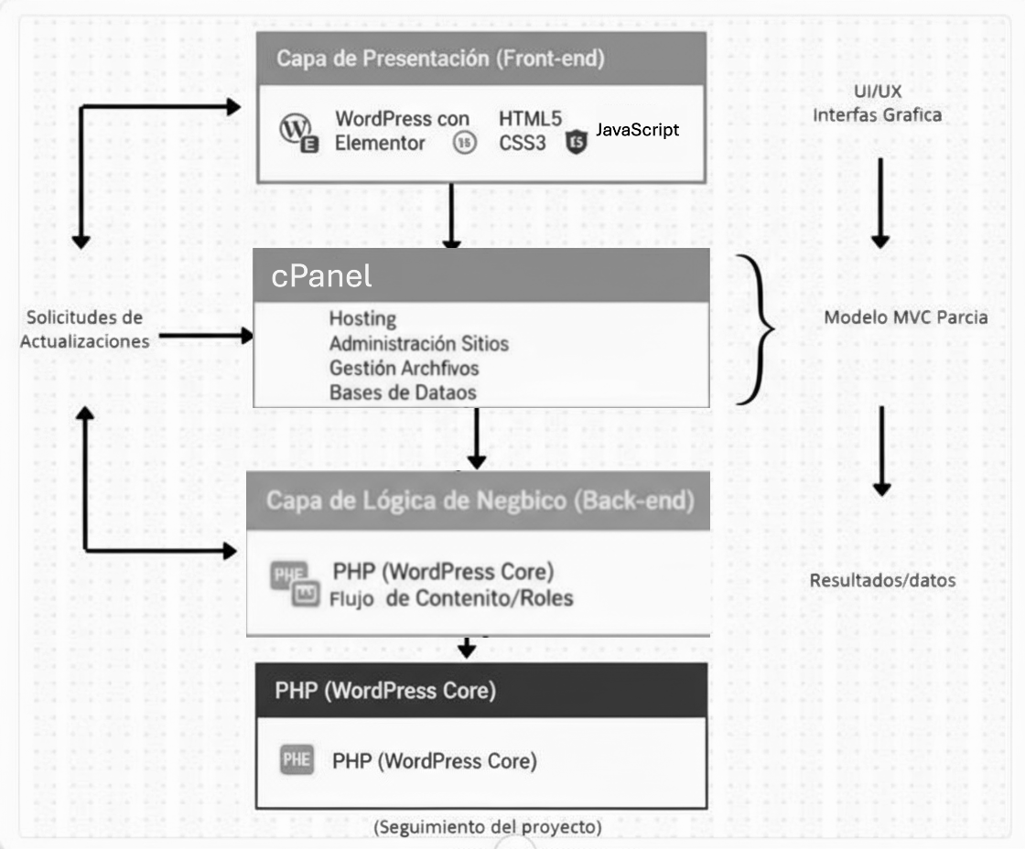
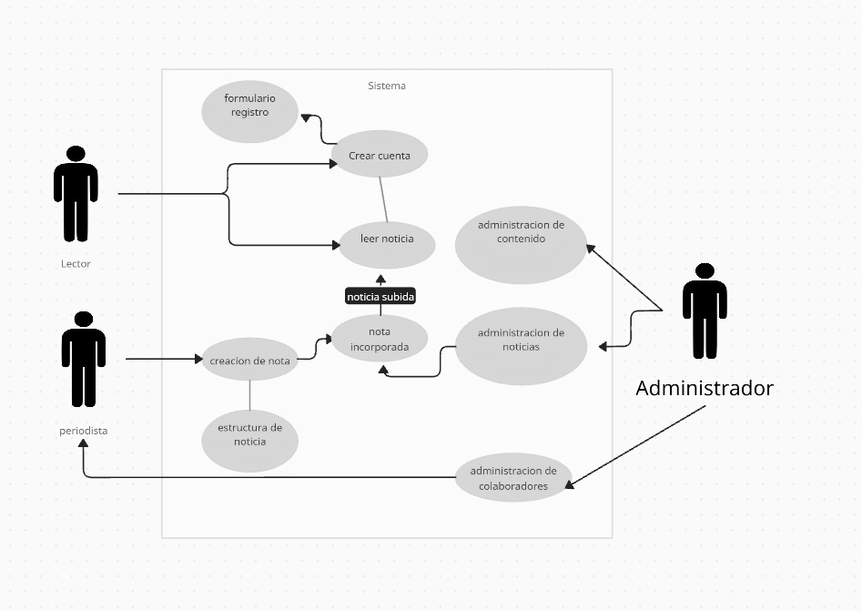
Tecnologías y Modelo por Capas o MVC
Diagrama de Caso de uso General

Slide 15
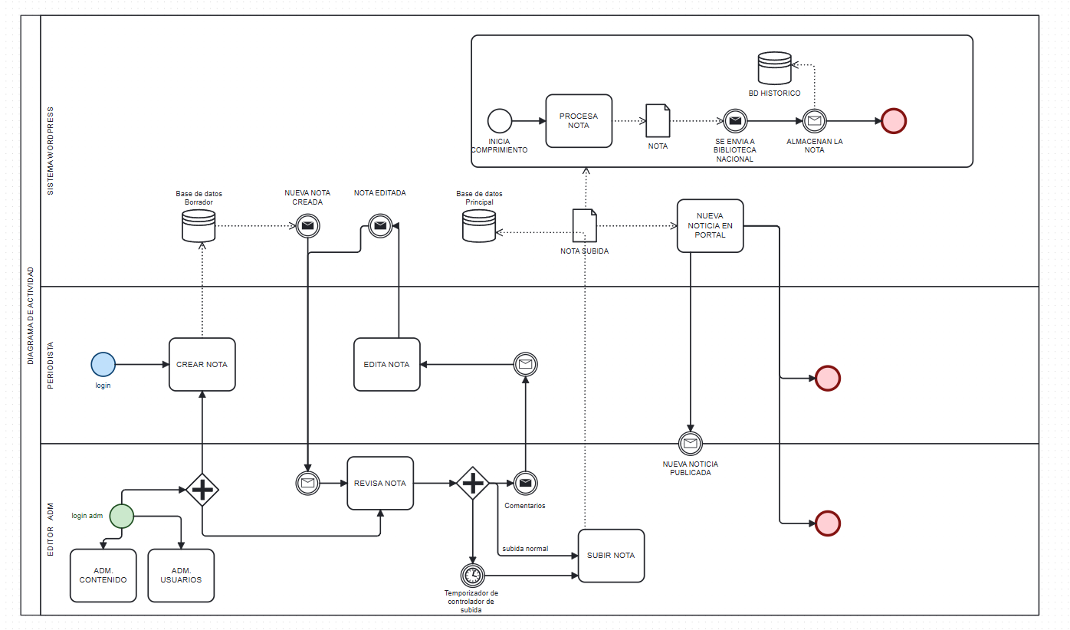
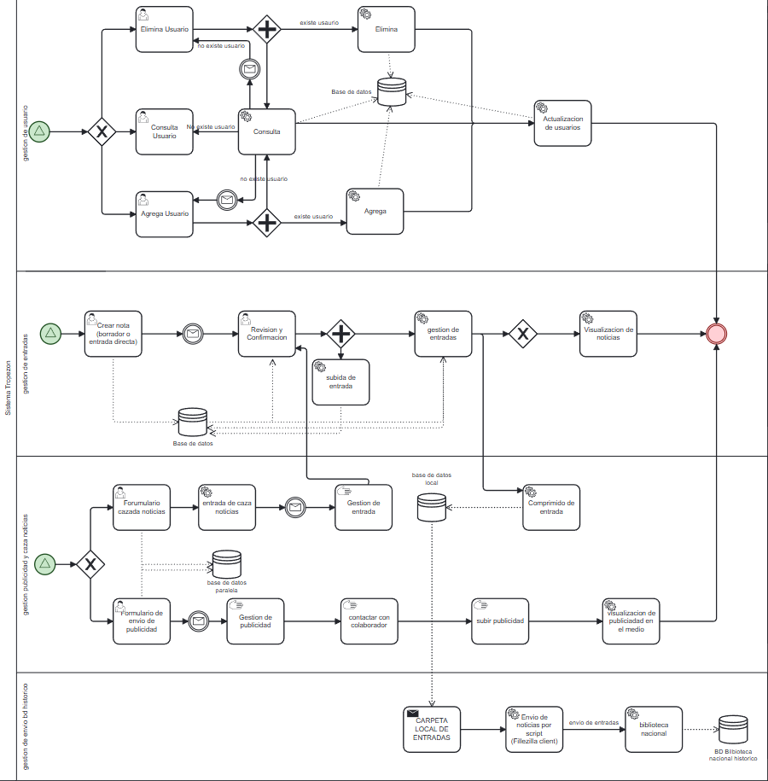
Diagrama To-Do
Diagrama BPMN Proceso Mejorado

Slide 16

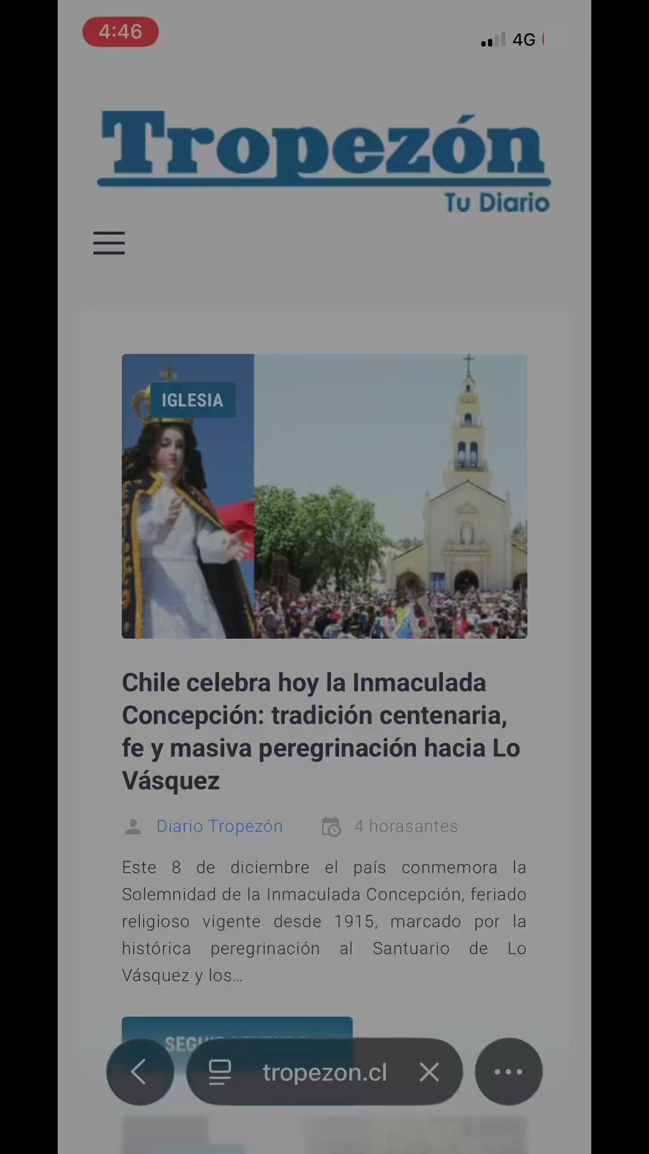
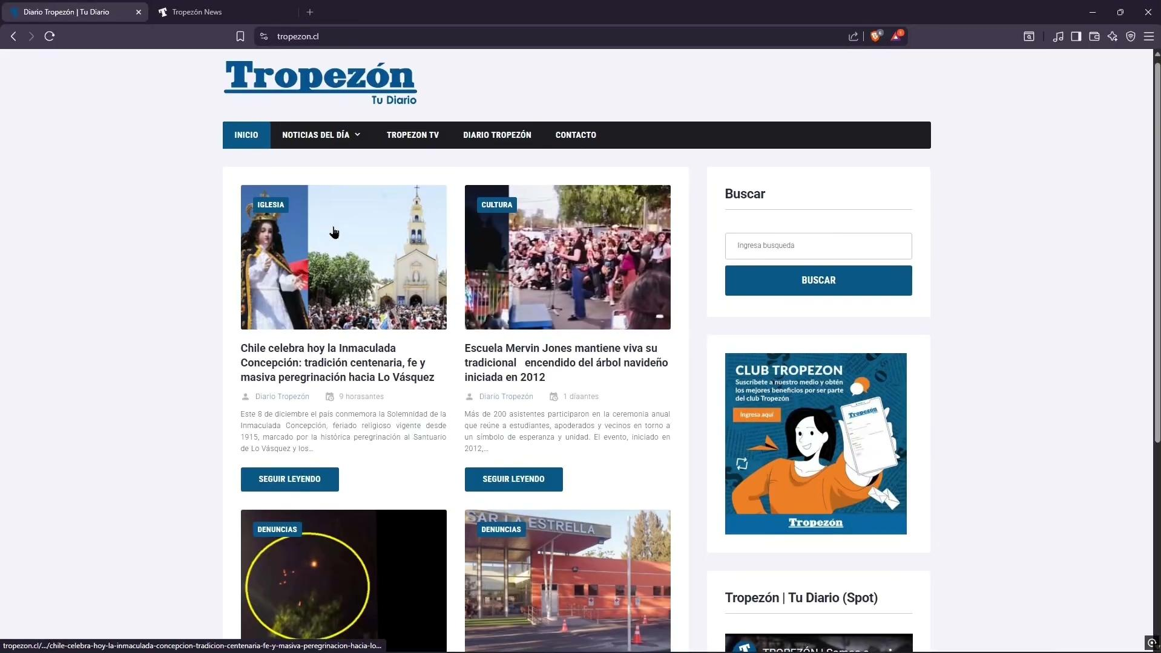
Resultados obtenidos

Slide 17


Resultados Pruebas obtenidas
📈 Fase 1
💹 Fase 2
📉 Fase 3
Carga Realizada :
40 Usuarios Simultáneos👁‍🗨
Resultado Obtenido:
Tiempo de Respuesta de ~15.7 segundos ⏱
Estado de Test:
Aprobado✅
Carga Realizada :
150 Usuarios Simultáneos👁‍🗨
Resultado Obtenido:
Tiempo de Respuesta de ~27 segundos ⏱
Estado de Test:
Aprobado✅
Carga Realizada :
200 Usuarios Simultáneos👁‍🗨
Resultado Obtenido:
Tiempo de Respuesta de ~38 segundos ⏱
Estado de Test:
Aprobado✅

Slide 18
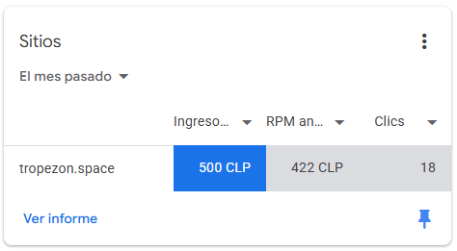
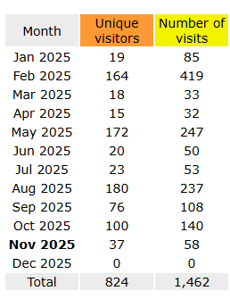
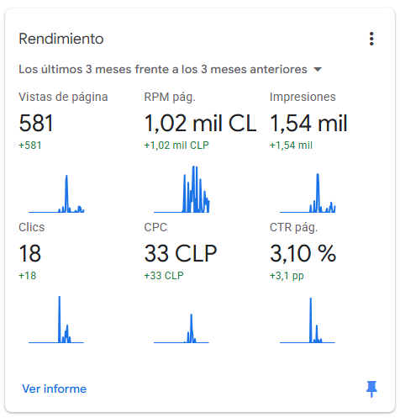
Evolución de las Métricas con la implementación
Antes
Ahora
Monetario Por noticia Publicada en redes sociales se generaban de 2-14 pesos según registros de Facebook Visitas
Monetario
Implementación de publicidad genera ganancias dependiendo las interacciones y visitas con la página. Generando a dia de hoy actualmente un aumento de 24.7% en las ganancias esperadas sin contar pagos por publicidad
Durante el periodo del 2025 se destacó la poca interaccion del publico con el medio llegando a una máxima de 180 personas que ingresan a la página
Visitas Con la implementación de la estrategia SEO orgánica y las nuevas interacciones con los usuarios, la plataforma mostró un aumento significativo en su rendimiento. En solo tres meses, la versión actualizada generó el 39,7% del total de visitas que la versión anterior obtenía en un año completo, utilizando apenas el 27% del tiempo. Esto representa una mejora del 45,7% en la tasa mensual de visitas respecto a la versión inicial.

Slide 19


Obstáculos presentados durante el desarrollo
Dificultades y Soluciones
Perfil Profesional y Modalidad
Dificultad: Validar datos complejos como el RUT. Solución: Implementación de **validación dual**: JavaScript (para UX) y PHP (para seguridad).
La modalidad **Capstone** nos impulsó a aplicar la ingeniería en una **solución real y desacoplada**, en lugar de una solución teórica o un simple plugin.
Dificultad: Proteger la base de datos de ataques. Solución: Uso de **Sentencias Preparadas** para prevenir Inyección SQL en todos los formularios.
Nuestro perfil técnico permitió proponer una **Arquitectura Híbrida** (WordPress + PHP Nativo), priorizando la seguridad y el rendimiento.
Dificultad: Integrar dos sistemas (WordPress y PHP) de forma fluida. Solución: Creación de un **Panel de Admin unificado** con un sistema de **Sesiones (Login)**.
El objetivo fue crear un **activo de software a medida** (la App de PHP), demostrando competencias en desarrollo full-stack.

